Slide 1

TICH MA ITIMO GI HERA
Lesson 9 mar Agast 29, 2026

Slide 2

“Ne andikonu ka chunya okuyo kendo chandore ahinya, kendo ka pi wang’a chuer mang’eny, to ok ni mondo amiu chuny lit, to mana ni mondo ung’e hera maduong’ ma aherougo”
(2 Jo-Korintho 2:4)

Slide 3









Ka wadhi nyime gi puonjruok e barua mar ariyo ma Paulo ne ondiko ni jo-Korintho, waneno ni jaoteno ne nigi dwaro maduong’ ahinya ni kanisa obed maber.
Kata obedo ni pok obedo mayot luwo yore mag Nyasaye e pinyni ma opong’ gi richo, e higni mag 100 mokwongo, lando ni ng’ato en ja-Kristo ne nyalo kelo pek madongo.
Paulo loso kanisa mondo oikre ni pek ma kamago, ma iye kod ma oko, kendo opuonjogi mondo gilos riwruok ma ok dwar mare kende. Kuom ng’ado rieko ma kamano wanyalo puonjore kawuono wabed “tik mar ngima ma kelo ngima” (2 Kor. 2:16).
Hoch mar Nyasaye e chandruok
Ler kod adiera e tich
Tiyo gi rieko
Weyo ni ng’ato kethone kendo duoge ir Nyasaye
Tik mang’ue ng’ar mar Kristo

Slide 4


HOCH MAR NYASAYE E CHANDRUOK
“Okonyowa e masichewa duto, mondo wan bende wakony joma nigi masira moro amora, ka wanyisogi kaka Nyasaye osekonyowa.” (2 Jo-Korintho 1:4)
Barua mar Jo-Korintho mar ariyo en barua ma Paulo wuoyoe ahinya kuom hoch. Kanisa ne kalo e kinde matek, kendo barup Paulo motelo ne oketogi e kuyo.
Hoch mar Nyasaye
Ogonyowa e luoro
Oparonwa kinde mane Nyasaye okonyowae
Omiyo wabedo gi chir e chandruok
Omiyo wabedo motegno e weche mag chuny
Ojiwowa mondo wakua ni jomoko
Wahoyo ng’ato ka ng’ato kaka Nyasaye nohoyowa
To kuyono ne en “e yo ma Nyasaye dwaro,” okelo lokruok (2 Kor. 7:10). Omiyo, Paulo ok dwar ni kuyono obuog-gi, to odwaro ni giyud horuok.
En owuon ne osekalo e kinde ma ngimane owuon ne ni kama tek kendo ne osebedo gi chuny mool (2 Kor. 1:8-10). To Nyasaye ne omiye hoch, kendo sani otero hochno ne kanisa (2 Kor. 1:6).

Slide 5




LER KOD ADIERA E TICH
“To koro gimoro achiel mamiyowa mor en ni: wang’eyo malong’o e chunywa ni adiera mar Nyasaye ema osetelonwa e kindwa gi ji, to moloyo e kindwa kodu. To wasebet kamano mana kuom ng’wono mar Nyasaye, to ok kuom rieko mar dhano” (2 Jo-Korintho 1:12)
Jomoko ne ng’iyo Paulo e yor ajara, ka gidonjone ni en ng’at mayomyom kendo ma ok nyal ng’ado wach (2 Kor. 10:10). Kuom mano, kendo mondo oruak pache kendo otigo, ne dwarore ni jaote okonyre owuon kuom weche mane iwacho kuome.
Kaka dhano, ne oneno ni en ng’ama tinie ahinya (Efes. 3:8). To, kuom ng’wono mar Nyasaye, ne onyalo sungore ni en gi chuny maler (2 Kor. 1:12).
En kaachiel gi joma ne tiyo kode ne nyalo wacho gi chir ni timbene ne ler kendo ne ochung’ ni adiera [maler], ei kanisa kod oko mar kanisa.
Kuom mano, weche ma Paulo nondiko ne onge gi dwaro mopandi. Ne en gi geno ni barupegi ne idhi somo kendo winjo tiendgi e yo mar ler kod adiera—manyiso ni, ne ondikgi nikech hera mane en-go kodgi kendo dwaro ber margi kende (2 Kor. 1:13-14)

Slide 6



TIYO GI RIEKO
“To aluongo Nyasaye odok janenona ka aramo ni ne akechou emomiyo ne ok achako aduogo Korintho” (2 Jo-Korintho 1:23)
E barupe mokwongo, Paulo nonyiso jo-Korintho yo mane ochano luwo (1 Kor. 16:5-11):
Efeso
Makedonia
Korintho
Judea
E barua mane ondiko bang’e (mane olal, 2 Kor. 7:8 ) nonyisogi ni obiro limogi nyadiriyo (2 Kor. 1:15-16):
Efeso
Makedonia
Korintho
Judea
Korintho
Kata kamano, ne oseloko chenro mare kendo ne ong’ado ni ok obi dhi limbe mokwongono (2 Kor. 1:23). Lokruokgo ne omiyo jomoko newacho ni ok en ng’ama inyal gen kuome kendo ni ok ochung’ motegno. Ang’o momiyo ne oseloko pache?
Ne dwarore ni Paulo obed Korintho nikech pek mane nitie kuno. To nikech hera maduong’ mane oherogigo ne odwaro mondo ogeng’ ywaruok mane dhi bedo kodhi kuno (2 Kor. 2:1-4).

Slide 7

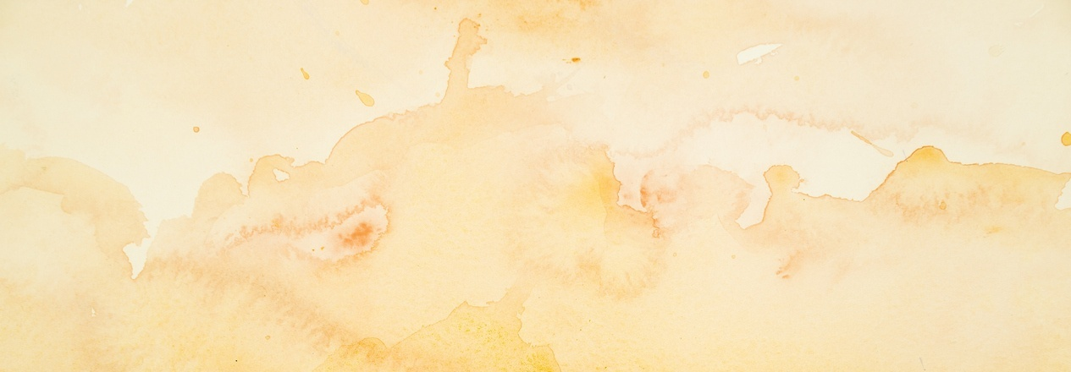



WEYO NI NG’ATO RICHONE KENDO DUOGE IR NYASAYE
“Ka uweyo ni ng’ato kethone, to an bende aweyone kethoneno, nikech kapo ni aweyo ni ng’ato kethone, to aweyone mana nikech un, kendo e nyim Kristo.” (2 Jo-Korintho 2:10)
Ka Paulo ne dhi Troa, Tito nodhi Korintho. Kowuok Troa, Paulo nodhi Makedonia. To chunye ne onge gi kue nikech Tito ne pok oromo kode e Troa mondo omiye wach kuom kanisa mane ni Korintho (2 Kor. 2:12-13).
Bang’ kinde matin, Tito noromo gi Paulo e piny Makedonia. Ne onyise kaka kanisa ne okawo okang’ maber ahinya kuom puonj mar jaote Paulo (2 Kor. 7:5-9, 13-16).
Achiel kuom weche mane dwarore ni gilosi ne en kum ma kanisa chiwo. Ka ne giluwo wach jaote, ng’at mane otimo richo ne osekwedi, kendo ng’atno ne oseyie gi kumno. Koro, Paulo kwayogi mondo gikaw okang’ maluwe: weyo ni ng’ato richone kendo duoge ir Nyasaye (2 Kor. 2:5-11).

Slide 8





TIK MANG’UE NG’AR MAR KRISTO
“Wachalo gi ubani mang’ue ng’ar mar misango ma Kristo ochiwo ni Nyasaye, malandore e kind joma ireso kod joma lal” (2 Jo-Korintho 2:15)
Kowuoyo kuom kaka Nyasaye ne “oyawo dhoot” mondo injili oland maber e Troa, Paulo nomuoch gi koko mar pak kod loch: “To wago ni Nyasaye erokamano nikech wan ma wan kuom Kristo, otelonwa pile koselocho, kendo komiyo walando wach man kuon Kristo kuonde duto,mana ka tik mang’ue ng’ar” (2 Kor. 2:14).
Mana kaka tik mang’ue ng’ar ma pong’o kuonde duto, ng’eyo mar Kristo chopo e chunje duto. Kuom jo-Korinto, kaka kuomwa, tik mang’ue ng’arni en mar ngima mosiko. Kata kamano, ne jogo ma odagi oyie luongno, en tik mar tho (2 Kor. 2:15-16).
Ka luwore gi ting’ mar wachni, Paulo lero ni nyaka chiwe gi chuny maradieri, ma ok dwar yudo ber moro amora mare owuon, to mana warruok mar jowinjo (2 Kor. 2:17).

Slide 9

“Jaote mane nigi yieno nobiro gi wach ma kelo mor ni lokruok maduong’ ne osetimore e kind joma oyie mane ni Korintho. Ji mang’eny ne oseyie gi puonj mane nie barup Paulo kendo ne giloko chunygi kuom richogi. Ngimagi koro ne ok kel wichkuot ni jolup Kristo, to ne en gi teko maduong’ ahinya ma yuayo ji mondo odagi e ngima ma Nyasaye dwaro. [...]
Lokruokno mar chuny ma wuok kuom teko mar ng’wono mar Nyasaye biro kelo hulo kendo weyo richo. Mago ne gin olembe ma jaote noyango ni ne osenenore e ngima jo-Korintho moyie.
EGW (The Acts of the Apostles, pp. 324)

